Slide 1
Modélisation des Ventes des Magasins de Toutparapharma
[ROUDAUT Quittterie]
[Supply Chain Analyst]
[04.06.2025]
Notes:
Aujourd’hui, je vais vous présenter, suite à la réunion hebdomadaire que nous avons, une modélisation de nos ventes en fonctions des différentes typologies de magasins pour améliorer nos prévisions de ventes.

Slide 2

Contexte
1 500 pharmacies et parapharmacies en France
Différentes typologies de magasins
Amélioration des prévisions de ventes

Slide 3

Objectifs
Analyse des typologies de magasins
Construire un modèle de prévision des ventes
Evaluer la performance des prévisions
Recommandations

Slide 4
Chiffres Clefs
2013 à 2015
Concurrence 2014
1 115 Magasins
5 790 €CA Moyen Journalier/An
4 Types de Magasins
3 Assortiments
630 Clients Moyen Journalier/An
Notes:
Mi juillet 31/07/205
Type de magasins A, B, C, D: a 53%, d: 30%
3 assortiments: Basique à Très large. Basique 53% et très large 46%
Enfin en 20214, nous avons vu une apparition importante de la concurrence, ce qui a eu un impact important sur l’évolution de notre CA

Slide 5
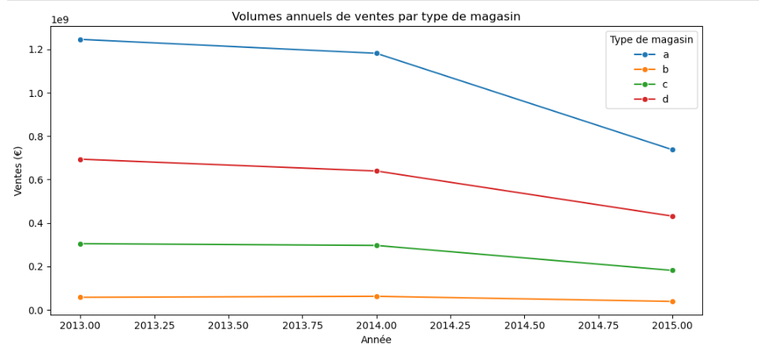
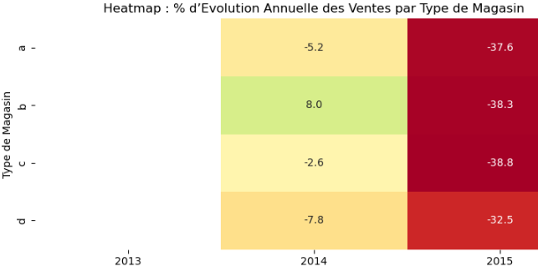
Evolution CA
Nombre Moyen de Clients par Magasin par an: ↘
Distance Moyenne à la Concurrence: ↘
- Proximité croissante de la concurrence
Notes:
L’analyse des volumes de ventes sur la période 2013 à 2015 révèle une baisse généralisée du chiffre d’affaires
À l’échelle globale, les ventes diminuent de -5,3 % en 2014, puis chutent fortement de -36,3 % en 2015.
Cette évolution traduit une tendance de déclin marquée à partir de 2014, on observe une tendance à la diminution de la distance moyenne avec les concurrents (en mètres). Cela suggère une proximité croissante de la concurrence, susceptible d’avoir un impact direct sur les performances commerciales.
Cette évolution pourrait être corrélée à la baisse des ventes constatée sur la même période, mais également à la réduction du nombre moyen de clients. L’installation de concurrents plus proches pourrait ainsi avoir contribué à détourner une partie de la clientèle.

Slide 6
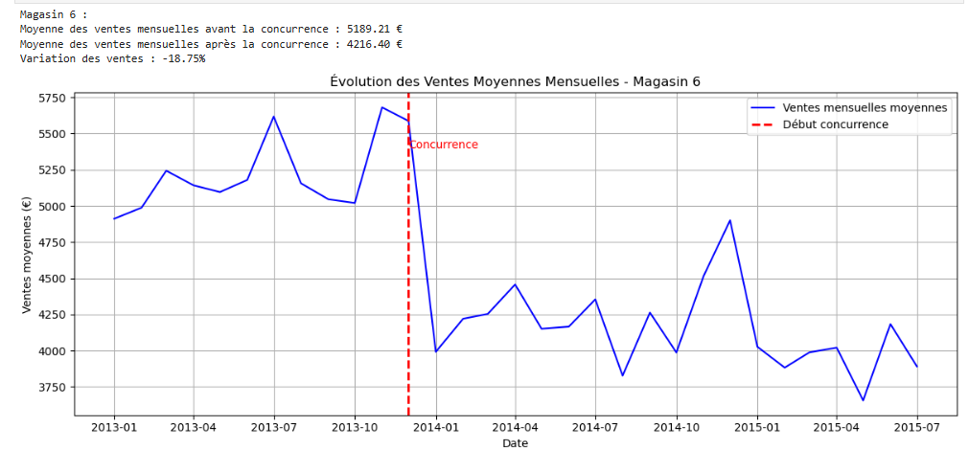
Evolution CA: Exemple Magasin 6
Notes:
Nous avons cherché des relations entre nos différentes variables, qui peuvent impacter nos ventes avec une régression linéaire.

Slide 7
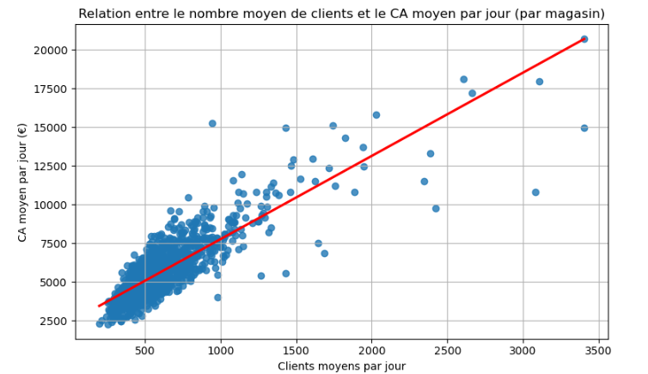

Relation entre le CA et le nombre de clients (linéaire)
But: Evaluer une relation entre nos deux variables
- Relation positive entre nombre de clients et CA.
- Potentiel d’amélioration du modèle en intégrant d'autres variables.
Notes:
La régression linéaire est une méthode statistique permettant de modéliser la relation entre une variable dépendante (ici le chiffre d’affaires moyen par jour) et une variable indépendante (le nombre moyen de clients par jour). Elle permet d’estimer l’effet d’un facteur sur un résultat.
Résultats du modèle :
Coefficient (effet d’un client en plus) : 5,38 € → Chaque client supplémentaire génère en moyenne 5,38 € de chiffre d’affaires additionnel par jour.
Ordonnée à l’origine : 2 374,62 € → CA estimé quand il n’y a aucun client (théorique), reflétant peut-être des ventes hors visite physique (ex : commandes en ligne).
Score R² : 0,70 → Le modèle explique 70 % de la variabilité du CA moyen journalier. Cela montre une relation forte, mais d’autres facteurs influencent aussi le CA (ex : promotions, emplacement, type de magasin...).
Interprétation :
Relation positive entre nombre de clients et CA.
Potentiel d’amélioration du modèle en intégrant d'autres variables.

Slide 8
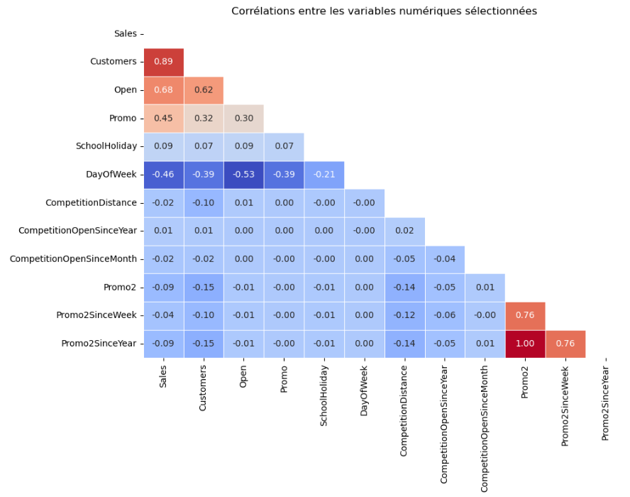
Paramètres Influents sur le Volume de Vente
Heatmap de corrélation
R2: 0,85
Variables + explicatives:
Customers
Open
Promo
SchoolHoliday
CompetitionDistance: Faible influence
Notes:
La matrice de corrélation permet de :
Détecter les variables les plus liées aux ventes,
Identifier des redondances (ex. : Promo2SinceWeek ↔️ Promo2SinceYear),
Guider la sélection des variables pour éviter la multicolinéarité.
Le modèle multivarié explique 85 % de la variance des ventes, ce qui indique une très bonne qualité d’ajustement.
Les variables les plus explicatives sont :
Customers : Corrélation élevée (0,89) → plus de clients = plus de ventes.
Open : Impact direct sur les ventes
Promo : Les promotions stimulent les ventes
SchoolHoliday :
CompetitionDistance : Faible influence directe (corrélation : -0,03)
Ces variables vont nous permettre de catégoriser nos magasins avec la méthode K means.

Slide 9
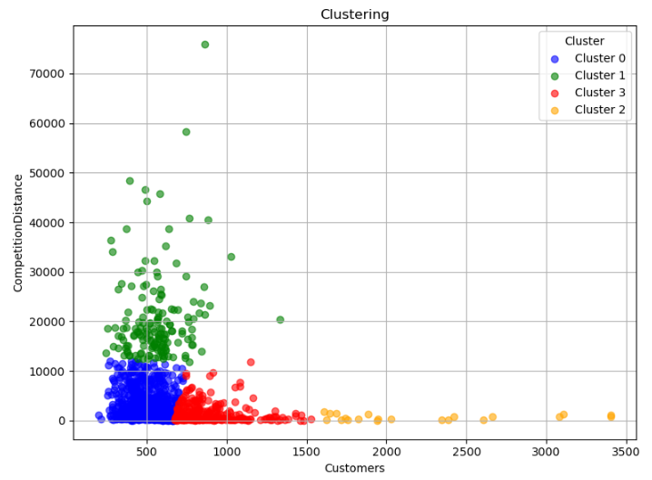
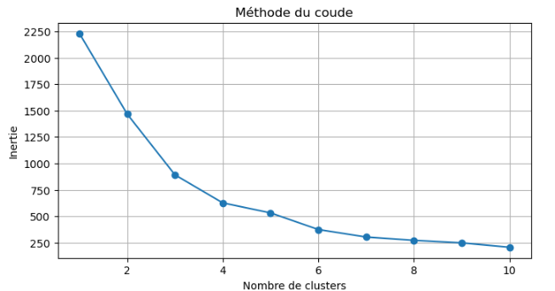
Catégorisations des Magasins
Notes:
Le K-Means est une méthode de segmentation qui permet de regrouper automatiquement des magasins en plusieurs groupes (ou "clusters") selon leurs caractéristiques communes. Chaque magasin est rattaché au groupe dont il est le plus proche, en fonction des variables choisies (par exemple, le nombre de clients ou la distance à la concurrence). Le but est de former des groupes cohérents, où les magasins se ressemblent le plus possible à l’intérieur d’un même groupe. Pour savoir combien de groupes créer, on utilise la méthode du "coude". Elle consiste à tester plusieurs nombres de groupes (k) et à mesurer la "dispersion" des points dans chaque cas. On trace ensuite une courbe, et le point où elle commence à se stabiliser (le fameux "coude") correspond généralement au bon nombre de groupes : cela permet d’avoir un modèle à la fois simple et efficace.
Pour que la segmentation soit claire et utile, il est important de choisir des variables à la fois différentes entre elles et pertinentes pour l’analyse.
Les critères de sélection sont les suivants :
Peu de recoupement entre les variables (faible corrélation)
Faible lien direct avec les ventes, pour éviter que la segmentation ne reflète uniquement le chiffre d’affaires
Deux variables ont été retenues :
- Customers : indique le niveau de fréquentation du magasin. Très liée aux ventes (corrélation ≈ 0,89), elle permet de distinguer les magasins selon leur attractivité client.
- CompetitionDistance : mesure la distance au concurrent le plus proche. Peu liée aux ventes (corrélation ≈ -0,03), elle apporte une dimension stratégique liée à l’environnement concurrentiel.

Slide 10



Paramètres Influant sur le Volume de Vente
Cluster | Distance Concurrents Moyen | Clients Moyen quotidiens
0 (Bleu) | 3,4 KM | 493
1 (Vert) | 20,8 KM | 563
2 (Orange) | 0,7 KM | 2 230
3 (Rouge) | 1,6 KM | 891
0: 'Faible Clientèle / Modérée',
1: 'Clientèle Modérée / Concurrence Faible',
2: 'Clientèle Élevée / Concurrence Elevée’,
3: 'Clientèle Modérée à Élevée / Concurrence Elevée'

Slide 11
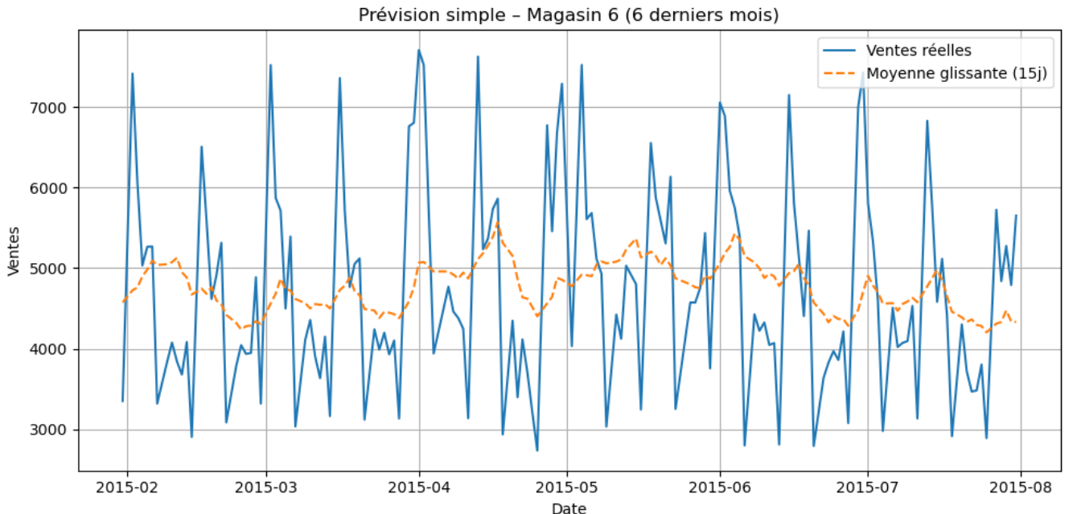
Modèle de Prévision: la Moyenne Glissante
MAE
950
RMSE
1 199
Notes:
Le but ici est de prévoir les ventes quotidiennes d’un magasin en s’appuyant sur la moyenne des ventes des 15 jours précédents.C’est une méthode simple et robuste, qui permet de lisser les variations journalières et d’avoir une idée plus stable des tendances à court terme.
Chaque jour, on calcule la moyenne des ventes des 15 jours précédents, en ignorant les jours sans ventes (comme les jours de fermeture).Par exemple, la prévision pour le 16 mars est basée sur les ventes du 1er au 15 mars.
Les données ont été triées par magasin et par date.
On a retiré les jours avec ventes nulles.
L’analyse est limitée aux 6 derniers mois, pour rester cohérente avec les tendances récentes.
Ici, l’analyse porte sur le magasin numéro 6
La courbe pleine correspond aux ventes réelles.
La courbe en pointillés montre les prévisions calculées avec la moyenne glissante.
On remarque que le modèle suit bien la tendance générale, mais réagit lentement aux variations brutales, comme les promotions ou les événements exceptionnels.
Ces indicateurs montrent que la moyenne glissante permet de suivre les tendances, mais ne capture pas les pics soudains.
MAE (Mean Absolute Error) : mesure l’erreur moyenne entre les prévisions et les valeurs réelles. En moyenne, vos prévisions de ventes s'écartent de 950 unités (ou euros, selon l’unité de la variable) par rapport aux valeurs réelles.
RMSE (Root Mean Squared Error) : pénalise davantage les grandes erreurs.

Slide 12
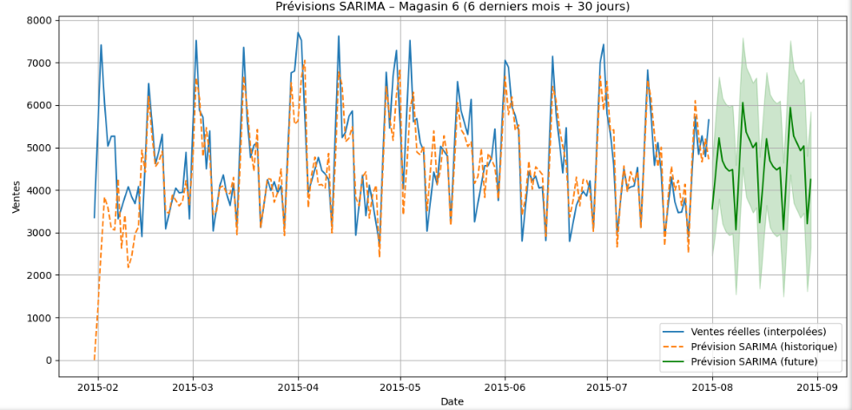
Modèle de Prévision: SARIMA
MAE
575
RMSE
870
Notes:
L’objectif est de prévoir les ventes quotidiennes d’un magasin en utilisant un modèle SARIMA, qui intègre à la fois les tendances et la saisonnalité hebdomadaire.L’analyse porte sur les 6 derniers mois de données, avec une projection sur les 30 jours à venir.
Contrairement à une simple moyenne glissante, SARIMA capte les variations saisonnières et les changements de tendance.C’est un véritable outil d’aide à la décision, notamment pour anticiper l’activité ou ajuster les ressources.
Une décomposition saisonnière met en évidence une structure hebdomadaire stable.
Les meilleurs paramètres ont été identifiés automatiquement via Auto-ARIMA.
Le modèle a été entraîné avec la fonction SARIMAX de statsmodels.
Un MAE faible montre que le modèle fournit des prévisions globalement proches de la réalité.Un RMSE légèrement plus élevé indique que quelques erreurs importantes subsistent, mais restent isolées.
Le modèle SARIMA offre une bonne précision tout en tenant compte des effets saisonniers et calendaires, ce qui en fait une solution plus fiable que les méthodes simples pour anticiper les ventes.

Slide 13
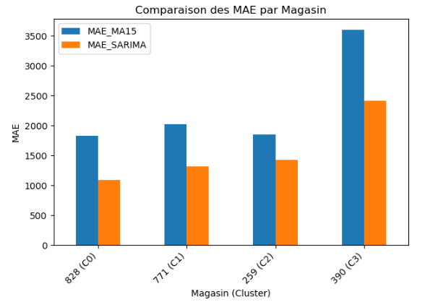
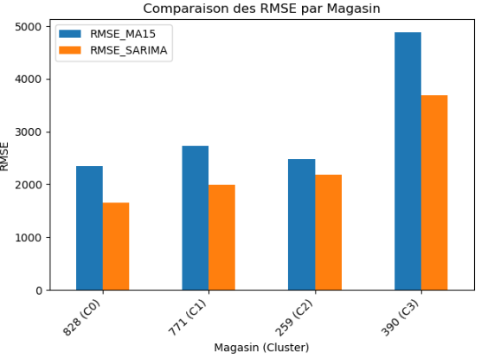
Performance des Modèles de Prévisions
Notes:
L’objectif ici est de comparer les performances de deux méthodes de prévision des ventes : la moyenne mobile sur 15 jours et le modèle SARIMA.
Pour cela, on utilise deux indicateurs : le MAE, ou erreur absolue moyenne, qui mesure l’écart moyen entre les prévisions et les ventes réelles, et le RMSE, ou racine de l’erreur quadratique moyenne, qui pénalise davantage les grosses erreurs.
Plus ces valeurs sont faibles, plus le modèle est précis.
Les résultats montrent que le modèle SARIMA est plus performant. Il donne des valeurs de MAE et de RMSE plus faibles que la moyenne mobile, ce qui signifie qu’il prédit les ventes de manière plus fiable. Cela s’explique par le fait que SARIMA tient compte à la fois des tendances et de la saisonnalité hebdomadaire, ce que la moyenne mobile ne permet pas. Cette dernière lisse simplement les données passées, sans prendre en compte les effets spécifiques comme les vacances, les jours fériés ou les promotions.

Slide 14

Recommandations
Prévision fiable
SARIMA
Hybride
Ajouter des Variables
Stratégies Commerciales en fonction des Clusters
Notes:
Pour aller plus loin, il est possible d’améliorer encore le modèle SARIMA en ajustant finement ses paramètres, ou en y intégrant des variables extérieures, comme les campagnes promotionnelles ou la météo.
Une autre piste intéressante consiste à segmenter les magasins selon leur profil à l’aide du clustering, et à appliquer un modèle SARIMA spécifique à chaque groupe homogène. Cela permettrait d’affiner encore davantage les prévisions, en s’adaptant aux particularités de chaque zone ou type de magasin.
Gagner en robustesse: une méthode simple peut servir de secours en cas de défaillance du modèle plus complexe.

Slide 15

Conclusion:
Optimiser les Stocks
Moins de ruptures, moins de surstocks, meilleure rotation produit.
Meilleure Planification
Aligner les actions commerciales
Ciblage plus précis des promotions et campagnes marketing.
Réduire le gaspillage
Améliorer l’expérience client
Disponibilité produits assurée, fidélisation renforcée.
Meilleure gestion des approvisionnements, du transport et des ressources.
Produits périssables ou à faible rotation.
Notes:
Une prévision fiable est un levier de performance globale. Elle permet à l’entreprise d’être plus agile, plus rentable, et plus proche des besoins clients.

